Slide 1
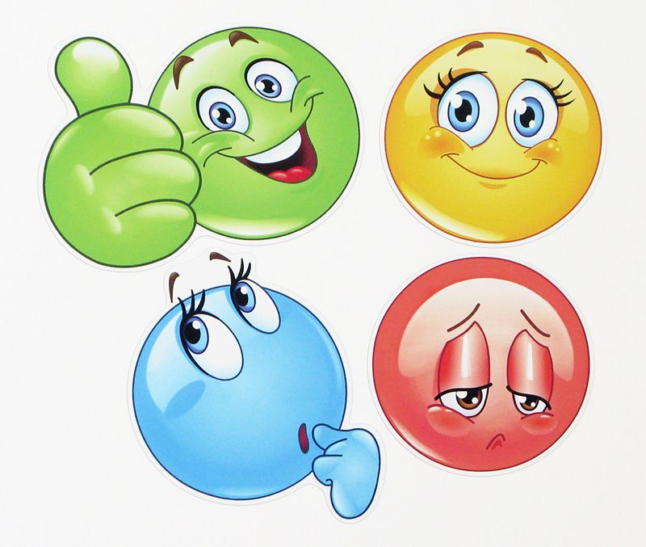
Повышение уровня компетентности педагогов в выборе технологий, форм и методов, обеспечивающих индивидуализацию образовательного процесса в рамках программы «Социально-эмоциональное развитие ребенка дошкольника»
Муниципальное автономное дошкольное образовательное учреждение детский сад комбинированного вида «Югорка»
Пузанова Наталья Николаевна,
педагог-психолог

Slide 2
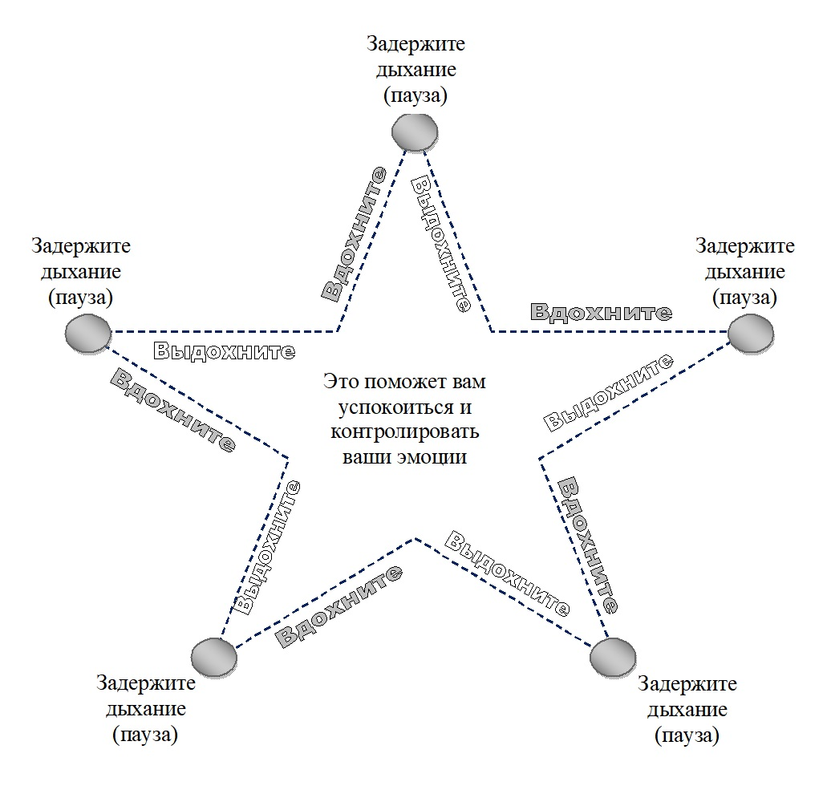

Slide 3
Базовые навыки ХХI века
Концентрация и управление вниманием.
Эмоциональная грамотность.
Цифровая грамотность.
Творчество, креативность.
Кросс-культурность.
Способность к самообучению.

Slide 4
Выдержки из ФГОС ДО
В реализации ФГОС ДО перед педагогами одной из приоритетных стоит задача - охрана и укрепление физического и психического здоровья детей в том числе их социально-эмоционального благополучия.
Требования ФГОС ДО направлены на создание образовательной среды, гарантирующей охрану и укрепление физического и психического здоровья детей и обеспечивающей их эмоциональное благополучие, формирование у них социально- эмоционального интеллекта и требуют от нас, педагогов, использование новых подходов в воспитательно- образовательном процессе.
В разделе ОО «Социально коммуникативное развитие» отмечена важность развития социального и эмоционально интеллекта, эмоциональной отзывчивости, сопереживания, формирования готовности к совместной деятельности со сверстниками.

Slide 5
Социальный интеллект
это фактор социальной адаптации личности, это интеллект индивида, формирующийся в ходе его социализации, под воздействием условий определенной социальной среды, является необходимым условием эффективного межличностного взаимодействия

Slide 6
Социальное интеллект ребенка дошкольного возраста
Это процессы усваивания ценностей, традиций и культуры общества, в котором ребенку предстоит жить, его способность понимать состояние и мотивы поступков других людей, выделять существенные характеристики ситуации взаимодействия и намечать возможные пути осознанного и опосредствованного влияния на намерения других людей с целью достижения общих предметных или коммуникативных целей.

Slide 7
Эмоциональный интеллект
это ментальная способность, которая объединяет в себе самосознание, контроль импульсивности, уверенность, самомотивацию, оптимизм, коммуникативные навыки, умение человека распознавать чувства и эмоции, понимать намерения, мотивацию и желания других людей и свои собственные, умение вызвать нужные нам эмоции созидания; способность управлять как своими, так и эмоциями других людей в целях решения практических задач , уметь выстраивать конструктивные взаимоотношения с окружающими.

Slide 8
Модель развития
социально-эмоционального интеллекта
Социально-эмоциональный интеллект
Внутриличностная компетентность
Межличностная (социальная) компетентность
социальная чуткость -восприимчивость (умение устанавливать контакты с разными людьми)
управление отношениями (способность к сотрудничеству, умение поддерживать, развивать, укреплять контакты).
самосознание- самовосприятие (образ "Я", понимание "психологического устройства" себя)
самоконтроль- управление собой (способность совладать со своими чувствами, желаниями)
Эти основные функции развиваются на различных этапах дошкольного детства в соответствии с возрастными особенностями ребенка, используя сочетание различных форм обучения

Slide 9
Как ребенок воспринимает другого ребенка (в онтогенезе развития эмоций) по Л.Ю.Борохович
Возраст ребенка | Характеристика проявлений эмоций
3-4 года | Безразличен к действиям сверстника и его оценки взрослым. Легко решает проблемные ситуации: уступает, делится. ВЫВОД: сверстник еще не играет существенной роли в жизни ребенка.
5-6 лет | Происходит перелом в отношении к сверстнику. Наблюдается напряженное внимание к сверстнику: радуется за неудачи, соперничество, конфликтность, конкуренция, хвастовство. Наблюдает за действиями сверстника, оценивает их, бурно реагирует на оценку его действий взрослым. Завышена самооценка, склонен преувеличивать свои достоинства. ВЫВОД: сверстник выступает для ребенка предметом сравнения и противопоставления с собой.
6-7 лет | Усиливается эмоциональная вовлеченность в действия и переживания сверстника. Сопереживание другому становится выраженным и адекватным. Появляется стремление не только отозваться на переживание, но и понять их (почему Боре грустно? Почему он плачет? Что его так расстроило?). Появляется бескорыстное желание помочь другому, уступить. ВЫВОД: ровесник стал не предметом сравнения с собой, а целостной личностью. Этот факт — основа развития нравственных чувств.

Slide 10
Развитие социально - эмоционального интеллекта у дошкольников – целенаправленный педагогический процесс.
Целевой ориентир:
«Ребенок обладает установкой положительного отношения к миру, другим людям, самому себе, обладает чувством собственного достоинства; активно взаимодействует со сверстниками и взрослыми, участвует в совместных играх. Способен договариваться, учитывать интересы других, адекватно проявляет свои чувства, в том числе чувство веры в себя, старается разрешать конфликты».

Slide 11
Содержание зависит от:
организации развивающей предметно - пространственной среды,
от комфортной организация режимных моментов,
оптимизации двигательной деятельности через организацию физкультурно-оздоровительных мероприятий
Формы и методы:
игротерапия (дидактические, творческие, сюжетно-ролевые, коммуникативные игры и т.д.).
Обучающие беседы, рассказ воспитателя
Сказкотерапия - современный, органичный природе человека метод передачи жизненно важных знаний, гармонизации личности и развития эмоционального интеллекта.
Игровые обучающие ситуации, дискуссии, решение ситуативных задач.
Арт-терапия и направленное рисование (на определенные темы)
Психогимнастика (этюды, мимика, пантомимика).
Психолого – педагогическая проектная деятельность
Посещение комнаты психологической разгрузки и другие релаксационные методы
Ведение «Календаря эмоций», разделов «Мои/наши достижения», «Наши добрые дела», «Наши праздники» и пр.;
Использование наглядных пособий (фотографии, рисунки, схемы и т.д.);
Чтение художественной литературы;
Прослушивание музыкальных произведений;
театрализованная деятельность, связанная с принятием на себя роли того или иного персонажа
Интерактивные игры и беседы, рассказы и сказки, работа с видеосюжетами

Slide 12
Социально- эмоциональное развитие - это залог личного благополучия и успеха, однако работать над ним нужно с раннего детства.
Именно поэтому сегодня перед нами, педагогами и родителями, стоит сложная задача воспитать не только здорового и образованного ребенка, но еще и социально -эмоционально развитого, то есть счастливого и потенциально успешного в будущем.
Работа по развитию в этом направлении должна проводится не только в режимные моменты, но в образовательной деятельности, систематически и целенаправленно.

Slide 13
